Slide 1



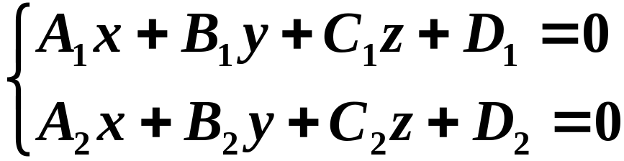




1.5 空间直线及其方程
1.5.1 空间直线的一般方程
定义
空间直线可看成两平面的交线．
空间直线的一般方程

Slide 2








1.5.2 空间直线的对称式方程与参数方程
方向向量的定义：
如果一非零向量平行于一条已知直线，这个向量称为这条直线的方向向量．
//

Slide 3
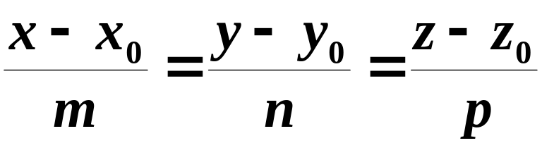
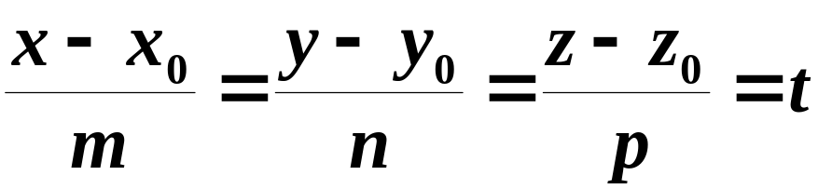
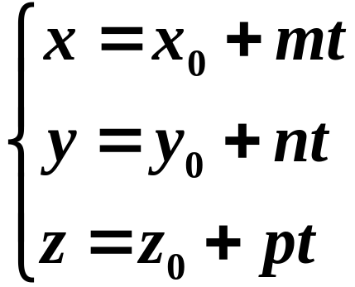
直线的对称式
（点向式）方程
令
直线的一组方向数
方向向量的余弦称为直线的方向余弦.
直线的参数方程

Slide 4
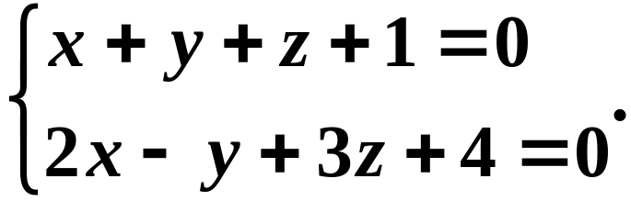

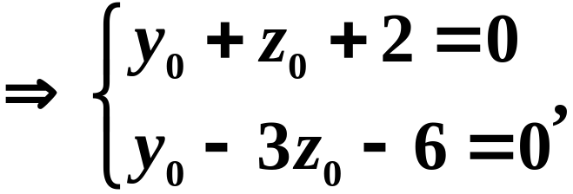



空间直线的三种方程形式的互化
例1 用对称式方程及参数方程表示直线
解
在直线上任取一点
取
解得
点坐标

Slide 5


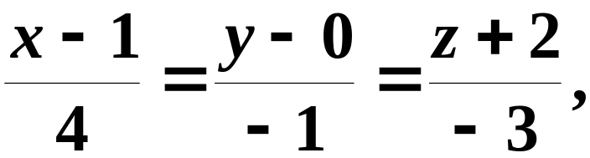
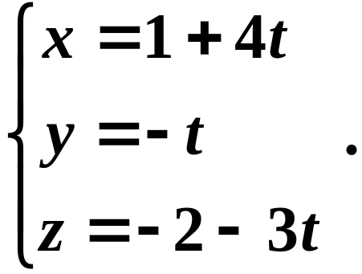
因所求直线与两平面的法向量都垂直
取
对称式方程
参数方程

Slide 6







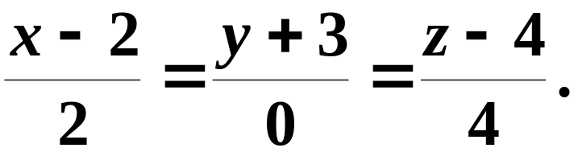
解
所以交点为
取
所求直线方程

Slide 7
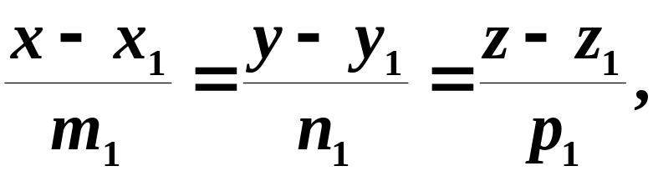

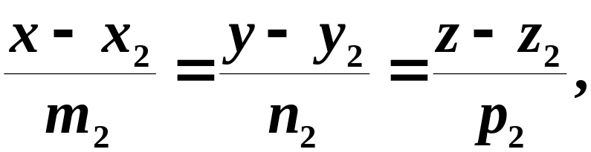

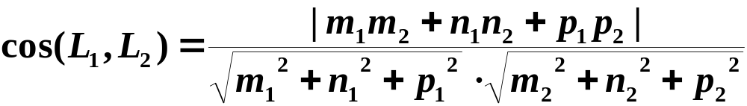
1.5.3 两直线的夹角
定义
两直线的方向向量的夹角称之.（锐角）
直线
直线
^
两直线的夹角公式

Slide 8

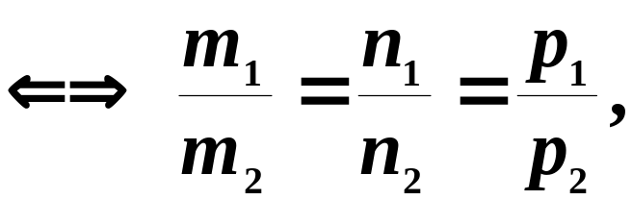






两直线的位置关系：
//
例如，
直线
直线

Slide 9
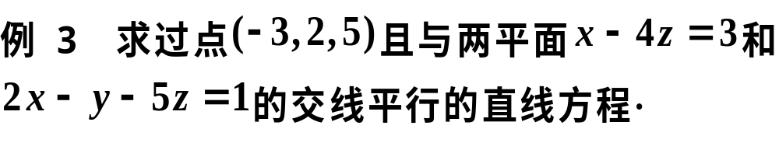



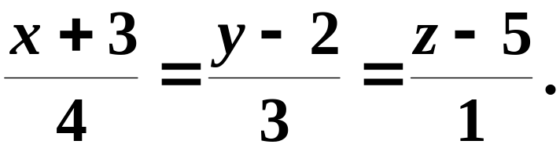
解
设所求直线的方向向量为
根据题意知
取
所求直线的方程

Slide 10
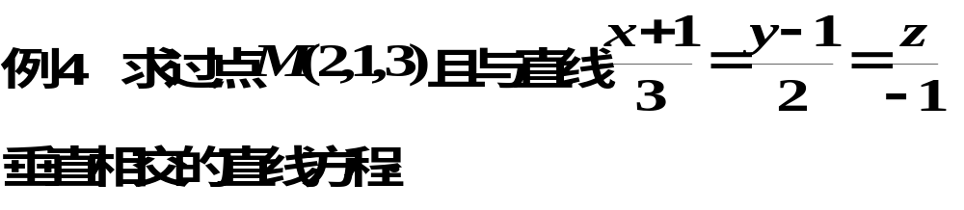
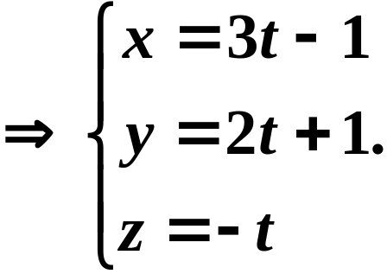
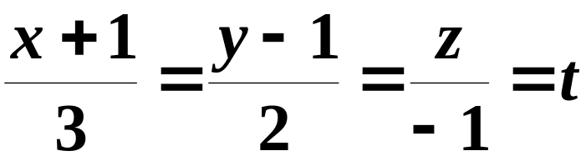
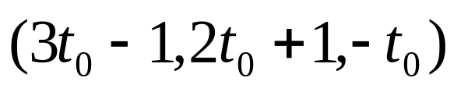
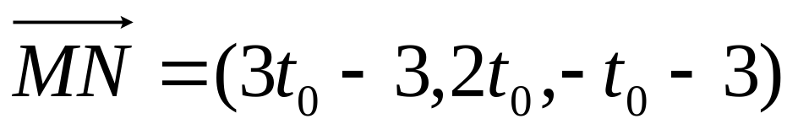
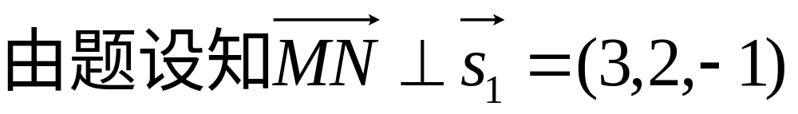
解
令
设两直线的交点N

Slide 11
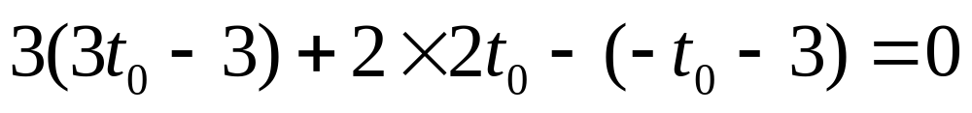
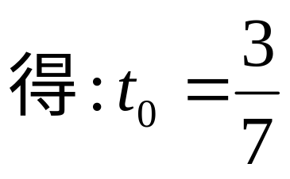
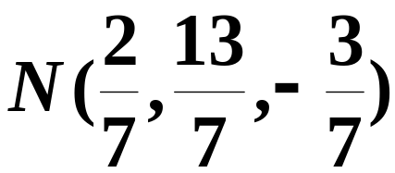

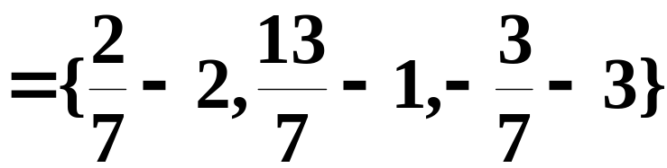
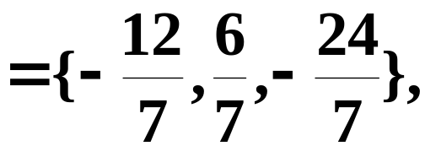
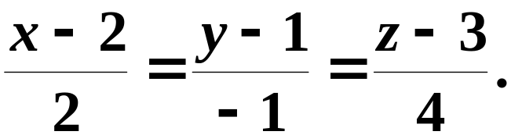
交点
取所求直线的方向向量为
所求直线方程为

Slide 12



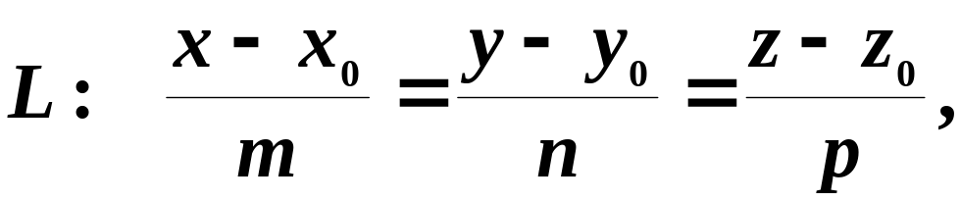

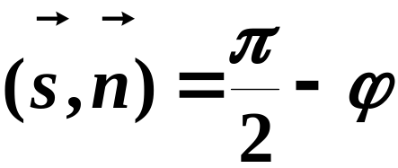
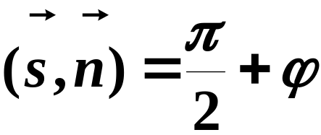
1.5.4、直线与平面的夹角
定义
直线和它在平面上的投影直线的夹角 称为直线与平面的夹角．
^
^

Slide 13


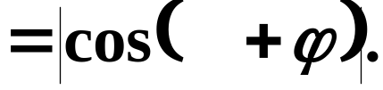
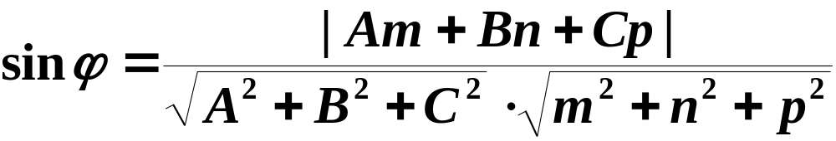
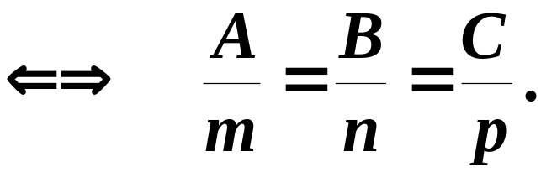


直线与平面的夹角公式
直线与平面的位置关系：
//

Slide 14
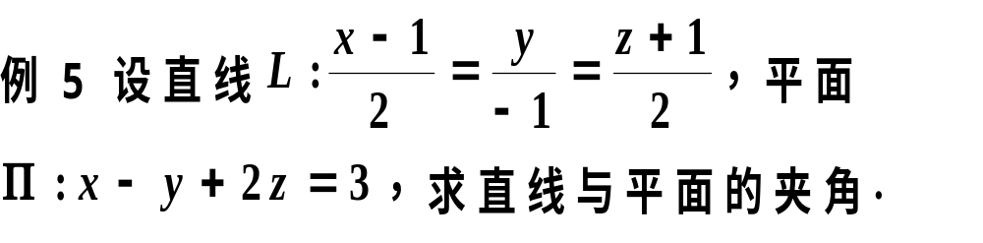


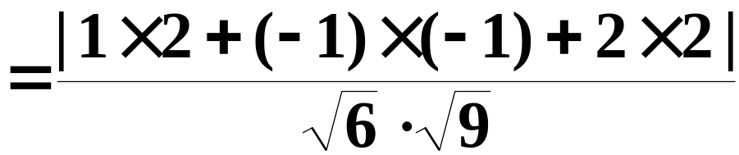
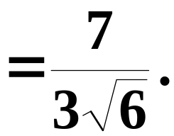
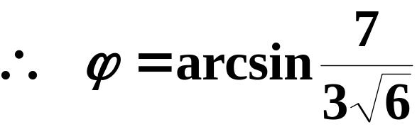
解
为所求夹角．

Slide 15
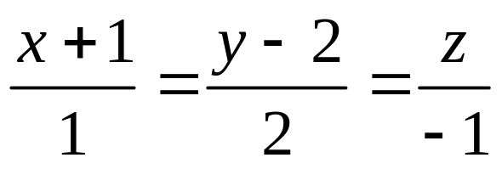
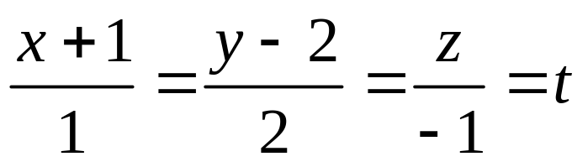
1.5.5 杂例
例1 求点P(-1,2,0)在平面x+2y-z+1=0上的投影。
分析
如图所示
·P(-1,2,0)
Q
只要过点P(-1,2,0)作平面的垂线，则垂足Q即为所求的投影
解：
令

Slide 16
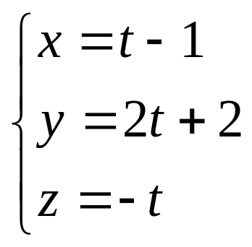
得直线的参数方程为
将上式代入平面方程，得 t= -2/3
从而投影Q的坐标为(-5/3, 2/3, 2/3)

Slide 17
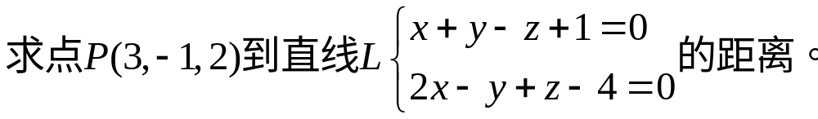
例2
分析：
·P(3,-1,2)
M
先求出过点P且垂直于直线L的平面，再求出垂足M，最后求出P,M两点间的距离即可。
解
直线L的方向向量v=(0,-3,-3)
则垂直直线L，经过P的平面方程为y+z-1=0

Slide 18
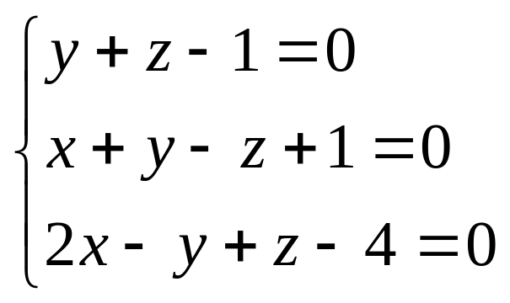
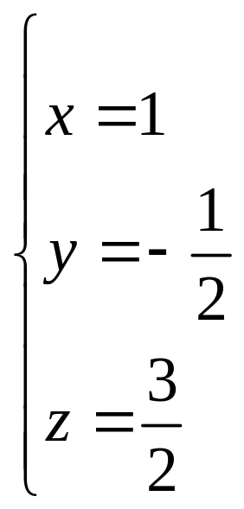
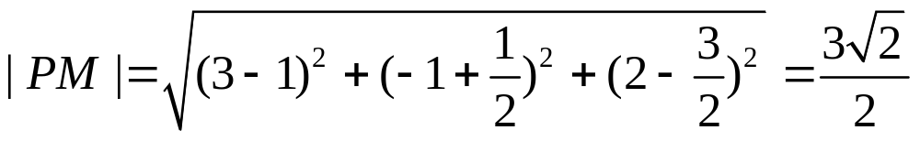
联立方程组
解得
即M=(1,-1/2,3/2)
从而

Slide 19
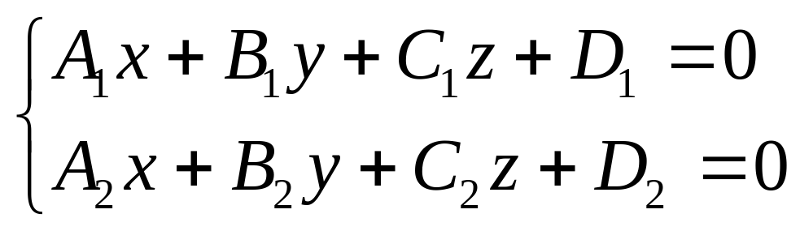
平面束
设直线L由方程组
(1)
(2)
所确定，其中，系数A₁,B₁,C₁与A₂,B₂,C₂不成比例，我们
建立三元一次方程:
(3)
其中λ为任意常数，因为A₁,B₁,C₁与A₂,B₂,C₂不成比例，所以
对于任何一个λ值，方程(3)的系数：A₁+ λA₂,B₁+ λB₂,C₁+ λC₂

Slide 20
不全为零，从而方程(3)表示一个平面。
若一点在直线L上，则点的坐标必同时满足方程(1)和方程(2),因而也满足方程(3),故方程(3)表示通过直线L的平面。
而且对应于不同的λ值，方程(3) 表示通过直线 L的不同的平面。
反之，通过直线L的任何平面(除平面(2) 外)都包含在方程(3)所表示的一族平面内。
像这种通过定直线的所有平面的全体称为平面束。
而方程(3) 就作为通过直线L的平面束的方程.

Slide 21
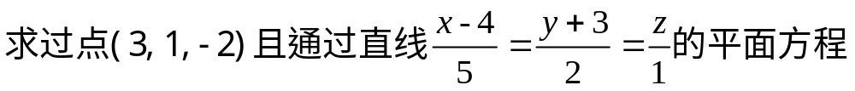

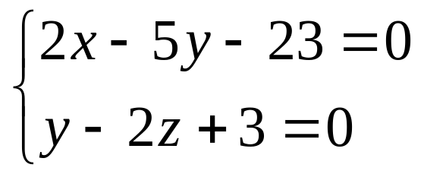

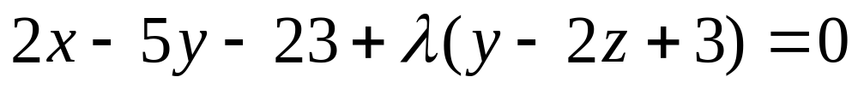
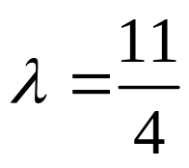
例3
解
将点(3,1,-2)代入得
从而得到所求平面方程为 8x-9y-22z-59=0

Slide 22
小结：
空间直线的一般方程.
空间直线的对称式方程与参数方程.
两直线的夹角.
直线与平面的夹角.
（注意直线与平面的位置关系）

Slide 23
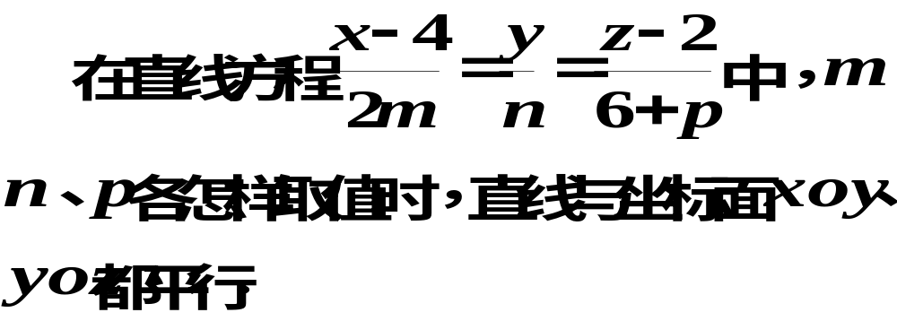
思考题

Slide 24











思考题解答
且有
故当 时结论成立．

